Slide 1
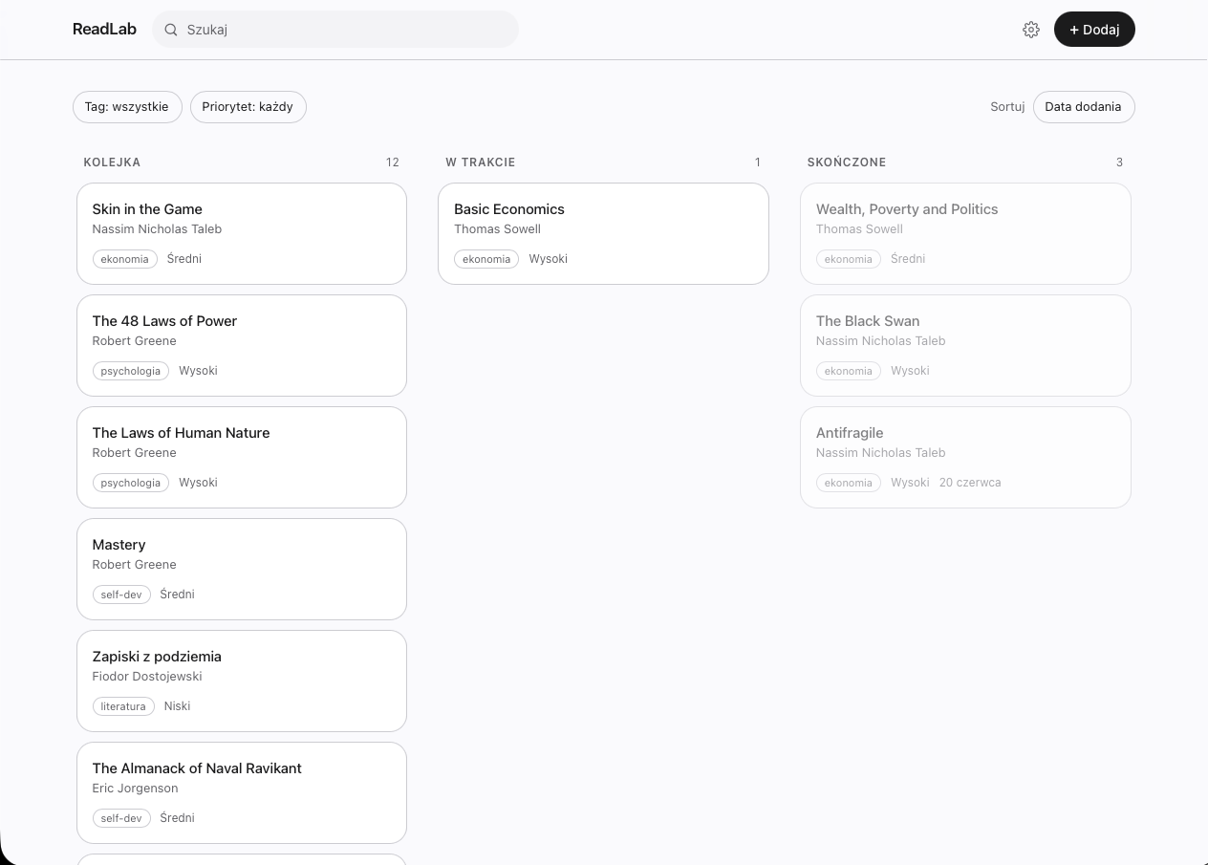
ReadLab
Kolejka książek do przeczytania
Projektowanie Interfejsów Użytkownika
prowadzący: mgr inż. Bartłomiej Kizielewicz
Gracjan Prusik · Bartłomiej Neumann

Slide 2
Książek przybywa szybciej,
niż zdążymy je przeczytać.
Materiały rozsypane są po notatkach, zakładkach i kartkach. Brakuje jednego miejsca, które jasno pokazuje, na czym realnie stoimy.
Co czytam
teraz
Co czeka
w kolejce
Co już
skończyłem
Notion czy Goodreads są na to zbyt ciężkie - zwykła lista to-do zbyt uboga.

Slide 3
Dwie persony, dwa konteksty
Samouk po godzinach
Student w biegu
28–32 lata · pracuje na etacie · desktop
20–23 lata · studia dzienne · telefon
„Zaczynam kilka książek naraz i nie wiem, co było w połowie.”
„Mieszam lektury obowiązkowe z własnymi i zapominam o terminach.”
Potrzebuje: statusu „W trakcie” z limitem, priorytetów i tagów do ogarnięcia kolekcji.
Potrzebuje: terminów, filtrów i szybkiego dodawania jednym ruchem z telefonu.

Slide 4
Proces - od analizy do wdrożenia
01
02
03
04
05
Analiza i persony
Szkice + User Flow
Prototyp w Figmie
Testy z 3 osobami
Implementacja w React
Każdy etap korzystał z wniosków poprzedniego - projekt powstawał iteracyjnie.

Slide 5
Tablica - Kolejka, W trakcie, Skończone

Slide 6
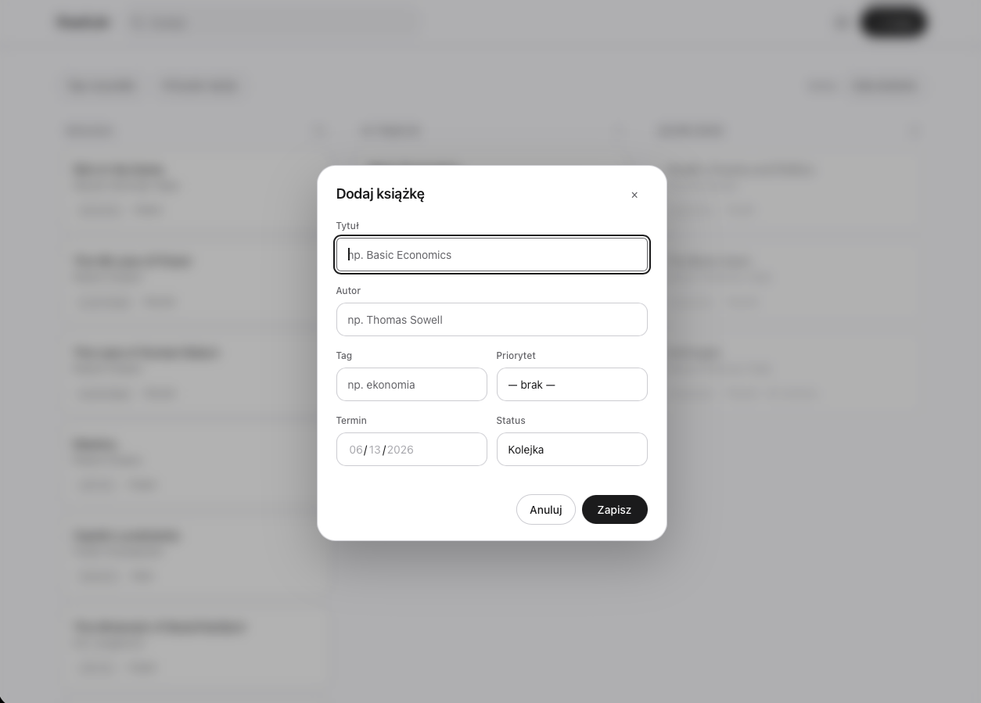
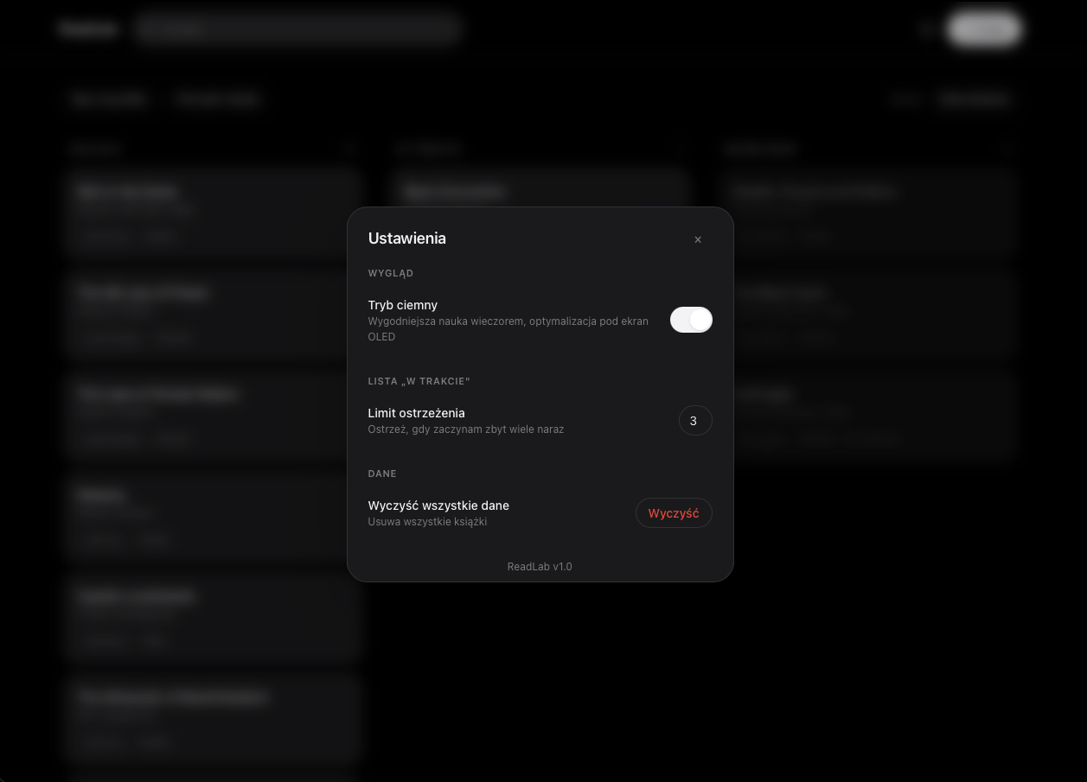
Dodawanie książki i tryb ciemny
Formularz z walidacją
Tryb ciemny (OLED)

Slide 7
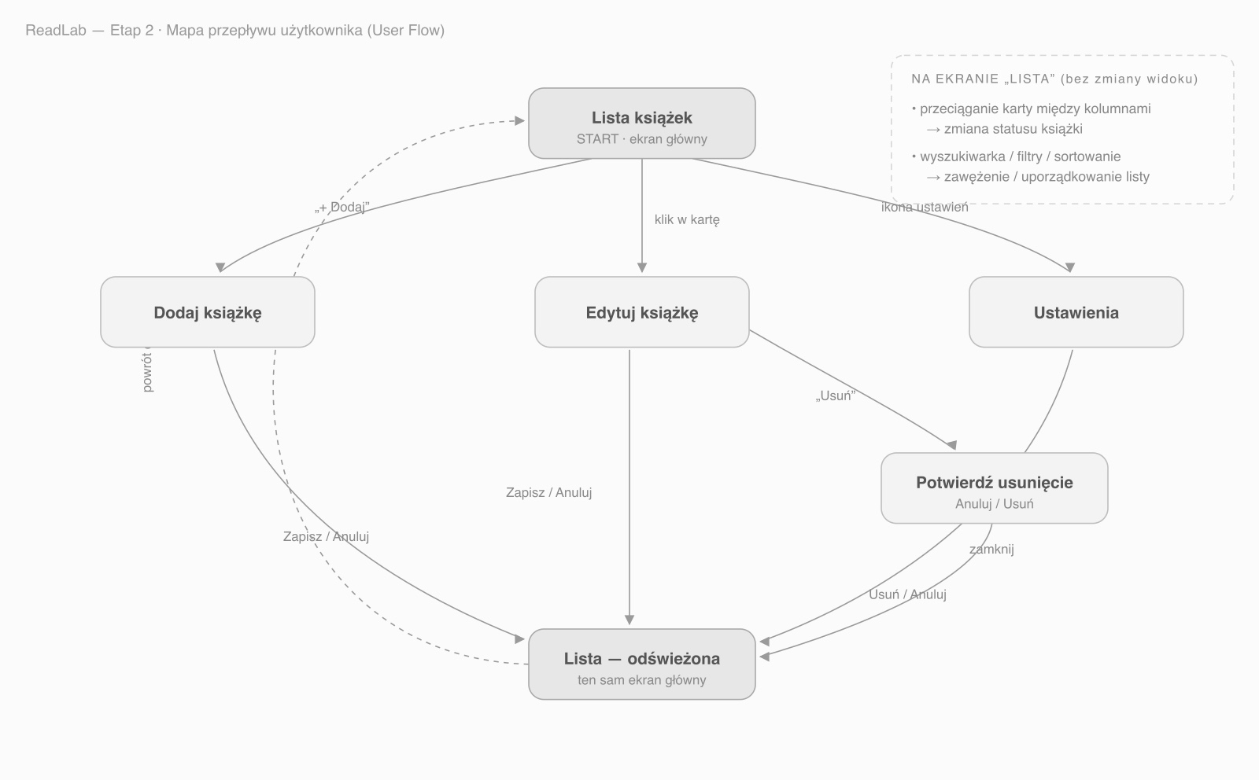
Główny przepływ użytkownika

Slide 8
Kluczowe decyzje projektowe
1
Trzy statusy - realny cykl życia książki. Początek, czytanie, biblioteka zakończonych tytułów.
2
Responywność aplikacji dla urządzeń mobilnych - łatwy dostęp dla wszystkich urządzeń
3
Dodawanie samego tytułu - dodanie książki zajmuje sekundę; reszta opcjonalna
4
Potwierdzenie przed usunięciem - ochrona przed przypadkową utratą danych. Zwłaszcza na urządzeniach dotykowych

Slide 9
Testy z użytkownikami
studentka (22), kobieta mało techniczna (48), student (24).
Zauważyliśmy
Zmieniliśmy
Karty dostały kursor „grab” i efekt chwytania — przeciąganie stało się czytelne.
Na telefonie domyślnie otwiera się „Kolejka”, a nie pusta zakładka.
Dwie z trzech osób nie odkryły przeciągania kart - zmieniały status przez edycję.
Ikona zębatki była mało czytelna dla osoby 48-letniej.

Slide 10
ReadLab
Projekt realizowany na przedmiot „Projektowanie Interfejsów”
github.com/neumann1337/readlab
https://www.figma.com/proto/pDOwEMIdNrbdxHww5TIHmS/readlab?node-id=0-1&t=LtUzbUFuszB5Jhfy-1

